Slide 1

Sistema VASPA
VASPA Team:
Fabricio González
Francisco Estrada
Nicolás Sartini
Laboratorio de Desarrollo de Software

Slide 2
Introducción – Sistema VASPA
Visualización
Administración
Seguimiento
Programas de Asignaturas

Slide 3
Temario I - Documentación
Plan de Iteración – Evaluación
Estimación
Planificación a largo plazo para finalización del proyecto
Gestión de Riesgos
Arquitectura del Sistema
Plan de Pruebas
Presentación de Casos de Uso
Diagrama de Casos de Uso
Comparativa funcionamiento actual - futuro

Slide 4










Temario II – Implementación
Implementación de 7 Casos de Uso:
Sistema Web:
5 Casos de Uso principales
Aplicación móvil
Filtrado y Visualización de PDF

Slide 5
Plan de Iteración I
Nombre de la Tarea | Responsable
Revisión de especificación, diagrama e implementación de CU Generar PDF | Francisco Estrada
Revisión de diagramas en CU previamente implementados | Francisco Estrada
Gestión y Análisis de Riesgos (incluyendo riesgos a futuro) | Francisco Estrada
Finalización del CU Visualizar Programa PDF | Francisco Estrada
Plan de Pruebas | Nicolás Sartini
Arquitectura del sistema | Nicolás Sartini
Revisión de especificación, diagrama e implementación de aplicación móvil | Fabricio González
Revisión de GUI de aplicación móvil | Fabricio González
Planificación a largo plazo para finalización de proyecto | Fabricio González
Armado de presentación para martes 27/11 | Fabricio González
Estimación | Fabricio González
Revisión de Diagrama de CU (incorporar CU de bibliografía) | Nicolás Sartini
Balance de cursada y opinión personal del equipo | Todo el equipo
Grabar videos de los CU implementados en MP4 | Todo el equipo
Revisión de documentación faltante | Nicolás Sartini

Slide 6
Plan de Iteración II - Evaluación
Se han cumplido los objetivos propuestos de manera general
Faltantes:
Revisión exhaustiva de docuementación

Slide 7
Estimación – Cálculo I
16CU
UUCW = 92
4 Actores
UAW = 12
Factores Técnicos → 0,79
Factores de Entorno → 0,93
Puntos de Casos de Uso Ajustados = 67,96

Slide 8
Estimación – Cálculo II
TotalHombresHora = UCP * 20
67,96 * 20 = 1359,2
Refinamiento basado en Factores Ambientales:
Valor ≤ 4 → 28 Horas-Hombre por UCP
TotalHorasHombreRefindas = 67,96 * 28 = 1902.9 → 1903
Cantidad de horas semanales dedicadas al proyecto por parte del VASPA Team = 15 horas.
1903/15 = 126,86 semanas le tomaría a una sola persona
126,86 / 3 = 42,28 semanas le tomaría al equipo de desarrollo de tres personas.

Slide 9
Planificación a largo plazo
Nombre de la Tarea | Mes
Modelo de Datos. CU: Visualizar Programa y Subir Programa Firmado | Marzo
CU: Gestionar Carrera, Gestionar Plan, Gestionar Asignatura | Abril
Revisión final Modelo de Datos con equipo GEF. Correcciones CU: Ingresar al Sistema. Pruebas | Mayo
CU: Gestionar Profesor y Gestionar Bibliografía. Pruebas | Junio
CU: Gestionar Programa y Generar Programa PDF. Pruebas | Julio
CU: Enviar Notificación (todas las notificaciones que habrá en el sistema). Pruebas | Agosto
CU: Obtener Asignaturas Pendientes y Ver Información de Asignatura. Pruebas | Septiembre
CU: Seguir Programa y Revisar Programa. Pruebas | Octubre
CU Subir Plan (con su visualización). Pruebas. Tareas que hayan quedado pendientes | Noviembre
Integración del Sistema, revisiones finales. Creación de manuales | Diciembre

Slide 10
Gestión de Riesgos

Slide 11
Riesgos a futuro

Slide 12
Arquitectura del Sistema I
Propósito del documento:
Brindar una visión general de la arquitectura del sistema VASPA, utilizando diferentes vistas:
Vista de Casos de uso (Proceso, actores y CU), Lógica, de Procesos, de Implementación, de Datos (estructura de almacenamiento de la información).
Está dirigido a distintos tipos de actores: Líder del Proyecto, Desarrollador y cliente.
Muestra la importancia de la Arquitectura en el desarrollo de Software.
Base para la documentación del desarrollo.

Slide 13
Arquitectura del Sistema II
Representación Arquitectónica:
Arquitectura elegida: MVC (Model – View - Controller)
Es un estilo arquitectónico de software que separa los datos de una aplicación, la interfaz de usuario, y la lógica de control en tres componentes distintos.
Modelo: representación de los datos que maneja el sistema y mecanismos de persistencia.
Vista: información que se envía al usuario y mecanismos de interacción con éste.
Controlador: intermediario entre el Modelo y la Vista, gestiona el flujo de información entre ellos y las transformaciones para adaptar los datos a las necesidades de cada uno.

Slide 14
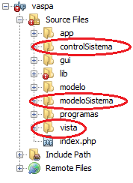
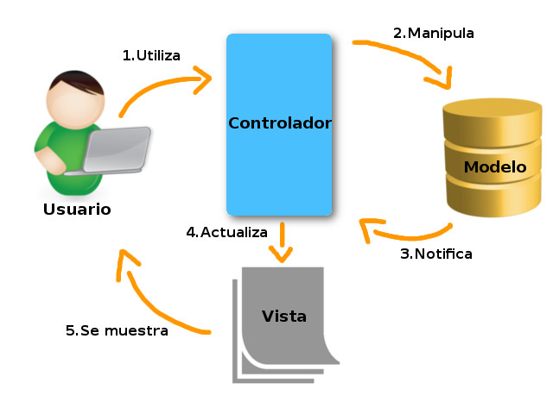
Arquitectura del Sistema III
Independencia del modelo de las demás clases.
Codificación: Respeta dicha estructura.
Se trata de un estilo arquitectónico muy maduro y que ha demostrado su validez a lo largo de los años en todo tipo de aplicaciones, y sobre multitud de lenguajes y plataformas de desarrollo.

Slide 15

Plan de Pruebas I
Definición de objetivos:
El objetivo de este documento es planificar las pruebas a ser realizadas en el Sistema VASPA.
Se planificará probar que los elementos de software funcionen como corresponda, como así también detectar errores.
En este caso, los componentes a evaluar son:
Todo texto que aparezca en la parte visual del sistema.
Funcionalidad de botones.
Input de tipo text, text area y select options que se presenten en formularios.

Slide 16
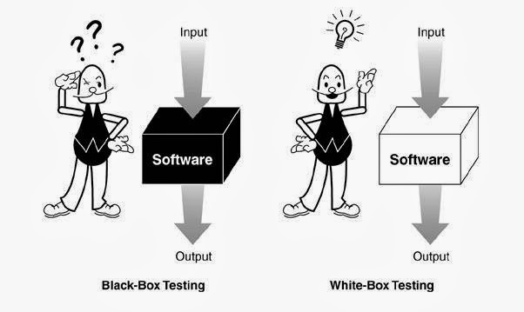
Plan de Pruebas II
Enfoque de las Pruebas
Los tipos de pruebas que se realizaron fueron:
Pruebas de Función.
Pruebas de Interfaces de Usuario
Se realizaron hasta el momento 30 Casos de Prueba, abarcando cada uno de los casos de uso implementados hasta el momento (Pruebas de Caja negra por el momento).

Slide 17
Plan de Pruebas III
Criterios de Inicio
Contar con el código fuente de cada uno de los casos de uso a probar.
Preparar el ambiente de prueba, para ello se debe contar con el hardware y software especificado.
Contar con una persona que realice las pruebas.
Criterios de Fin
Haber ejecutado todos los casos de pruebas
Haber analizado sus resultados.
Posteriormente haber corregido de los módulos donde el resultado esperado no coincide con el resultado obtenido.

Slide 18

Plan de Pruebas IV
Criterios de Suspensión de prueba:
En caso de realizar la corrección/refinación de los casos de uso probados.
Esperar la implementación de una nueva tanda de casos de uso.
Criterios de retomo de prueba:
Luego de haber realizado la corrección/refinación de los casos de uso, donde las pruebas habían resultado fallidas.
concluir la implementación de una nueva tanda de casos de uso.

Slide 19
Vista General del Sistema - Diagrama de Casos de Uso

Slide 20
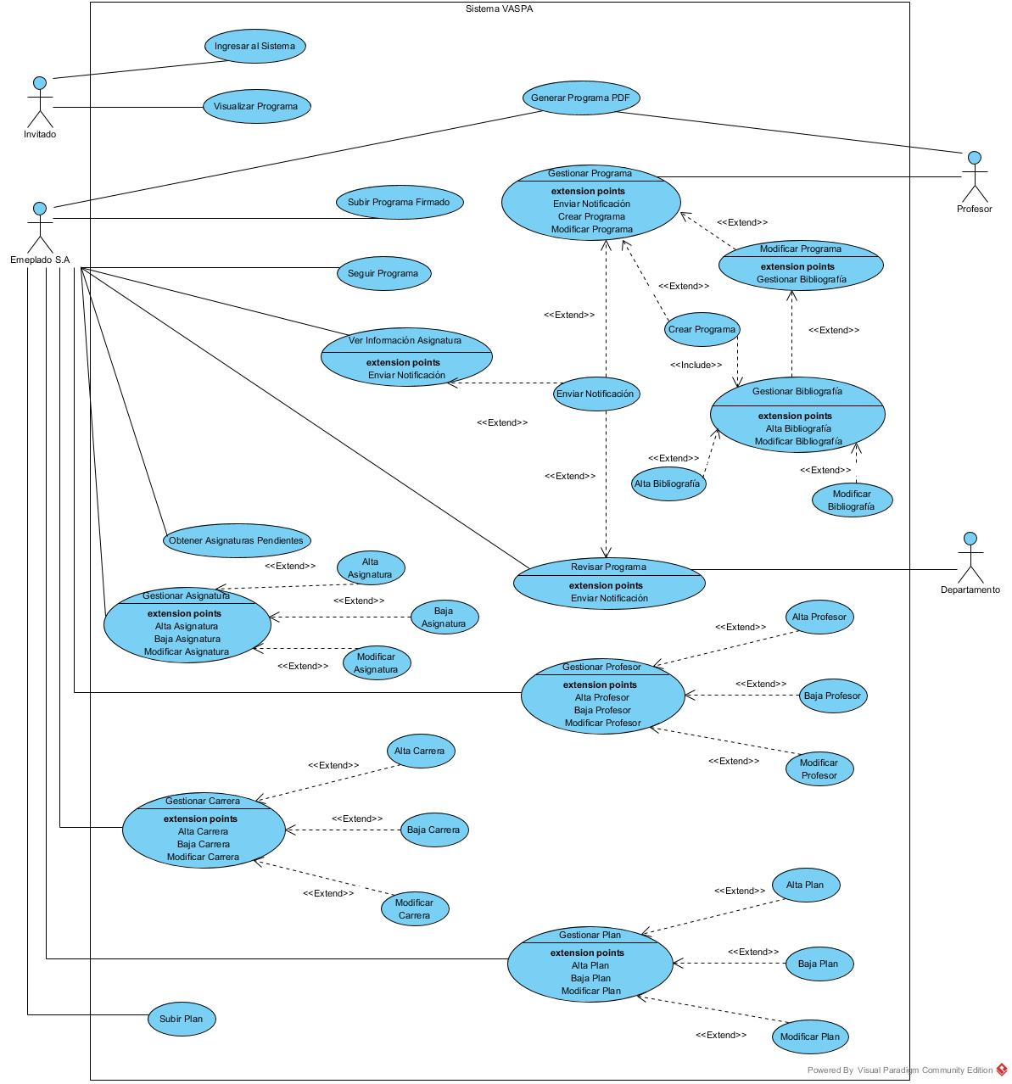

Slide 21
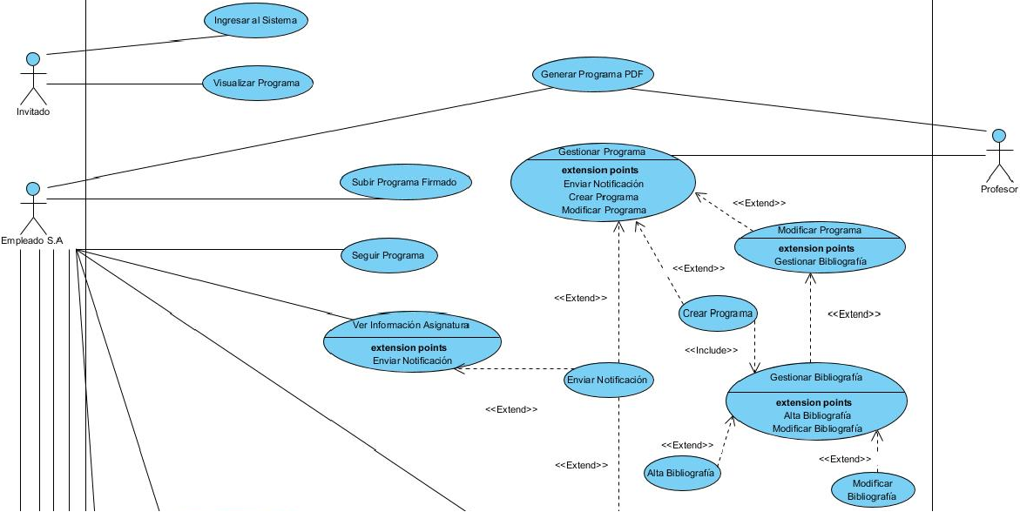
Web y móvil

Slide 22
Comparativa funcionamiento actual – futuro
Actualmente:
Los profesores completan el programa de la asignatura en un documento Word.
Empleado de SA cuenta con una hoja de cálculo en donde tiene un registro de los programas de asignaturas con su correspondiente vigencia, profesor responsable.
Se solicita el programa (actualización o uno nuevo) al profesor mediante correo.
Los programas son revisados tanto por SA como el director del departamento correspondiente.
No hay un seguimiento de los programas.
No hay un proceso definido para la firma de las autoridades:
SA → Departamento
Departamento → SA
Programa digitalizado y el original es guardado en un bibliorato.

Slide 23
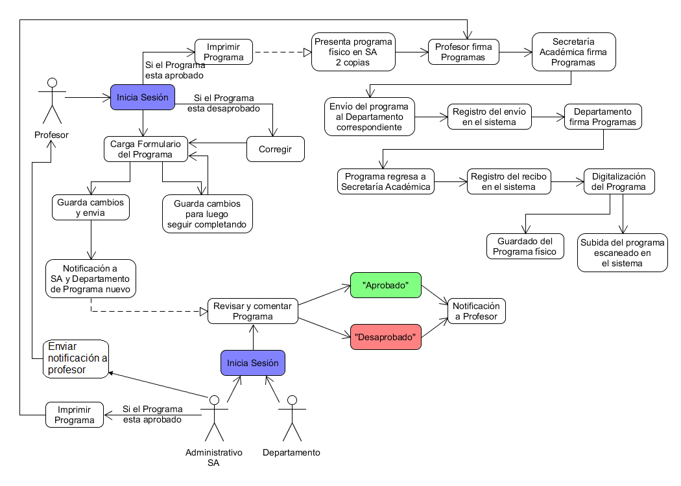
Comparativa funcionamiento actual - futuro

Slide 24
Comparativa funcionamiento actual - futuro

Slide 25
Comparativa funcionamiento actual - futuro
Ventajas generales del Sistema VASPA:
Registros de las notificaciones enviadas a docentes → Mayor control
Democratización del acceso a la información
Mayor eficiencia en el uso de recursos de la universidad

Slide 26
CU Enviar Notificación a Profesor

Slide 27
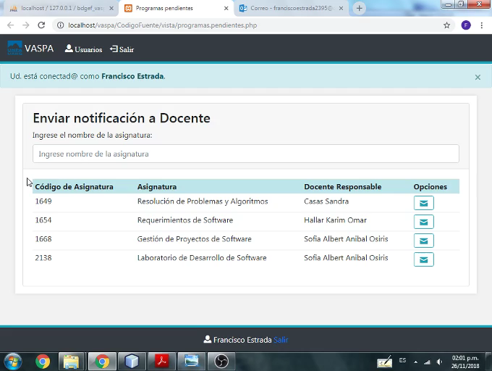

Slide 28
CU Alta de Programa

Slide 29
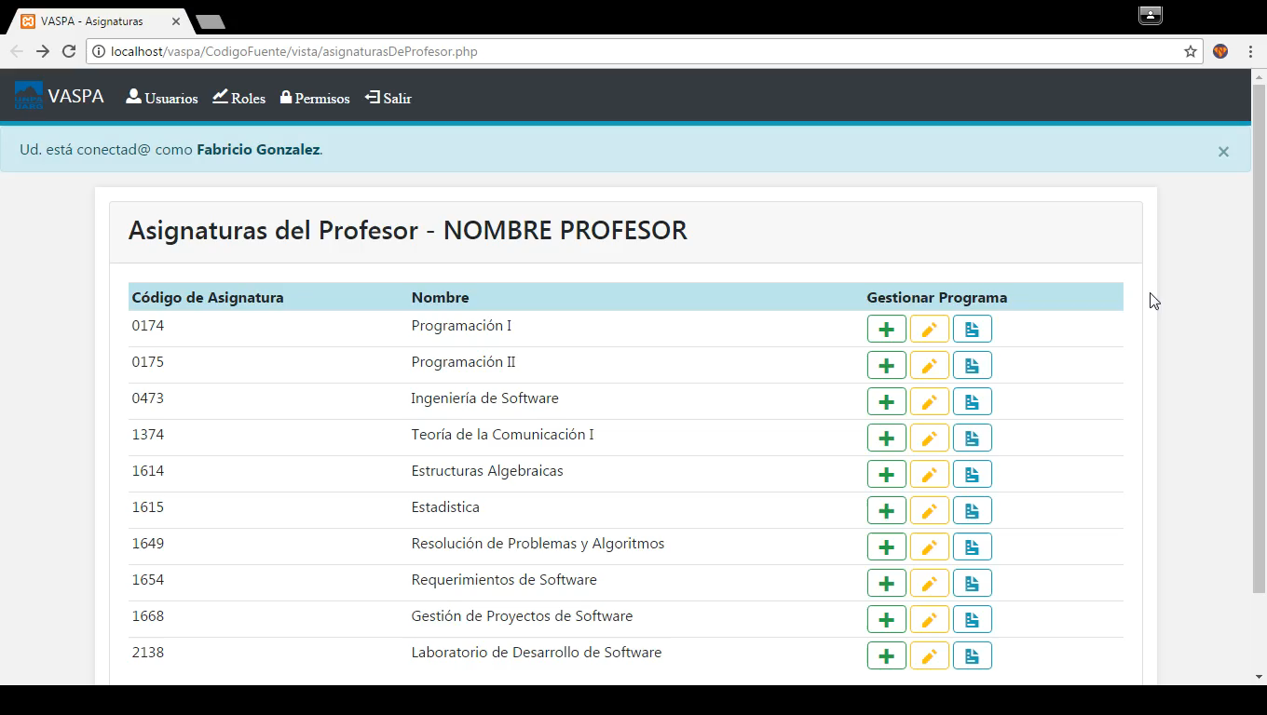

Slide 30
CU Generar Programa PDF

Slide 31
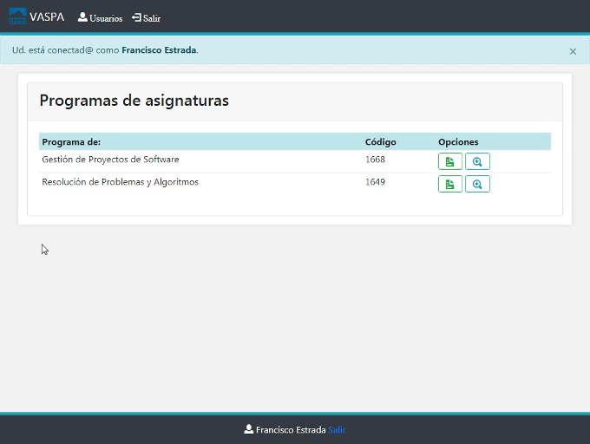

Slide 32
CU Subir Programa Firmado

Slide 33
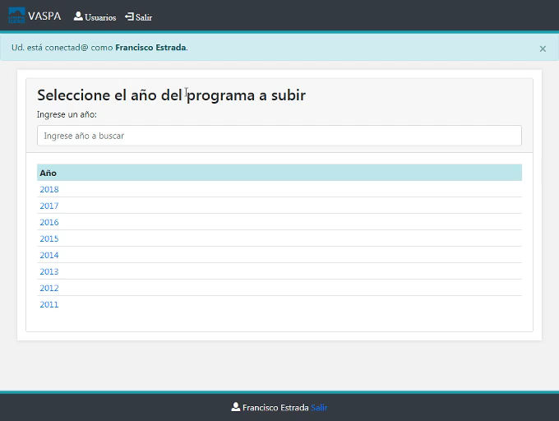

Slide 34
CU Visualizar Programa

Slide 35
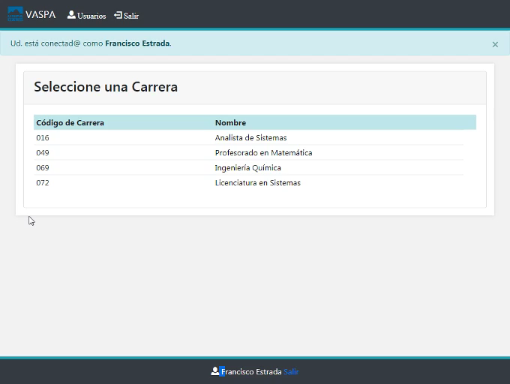

Slide 36
Aplicación Móvil

Slide 37
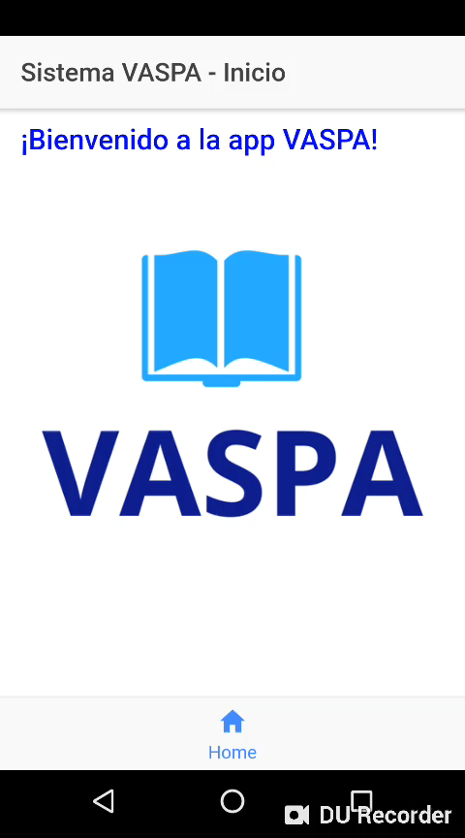

Slide 38
Balance de cursada
Funcionamiento del equipo:
Muy bueno
Integrantes con diferentes habilidades → Genera un mejor equipo
¿Óptimo? Falta de reuniones
Balance general de la cursada:
Se han alcanzado los objetivos propuestos
Problemas iniciales (GitHub, Ionic, UARGFlow)
A futuro:
Permanecer en contacto
Pérdida de fortalezas (falta de tiempo, falta de computadora de un integrante)
Cumplir con la planificación

Slide 39
¡Muchas gracias!
https://github.com/fge23/Sistema-VASPA

